Slide 1
PROJECT II SISTEM PENDATAAN PENGELOLAAN PEMINJAMAN & PENGEMBALIAN BUKU PADA PERPUSTAKAAN YAYASAN DARULPALAH RANDIKA
D3 TEKNIK INFORMATIKA
2021-2022

Slide 2
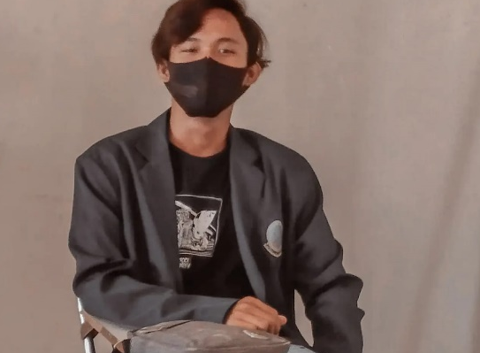
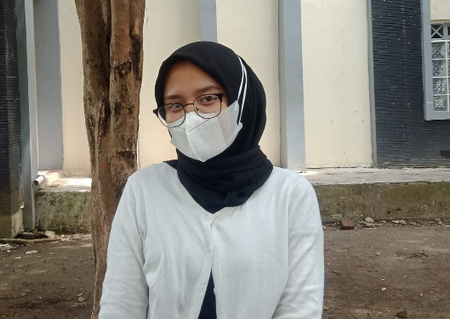
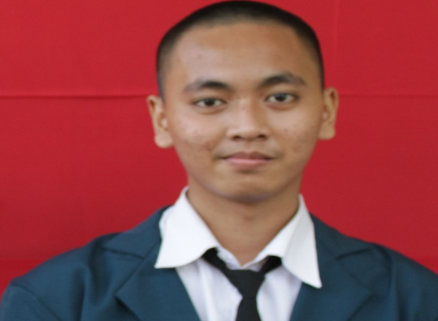
Kelompok 4 “TI2C”
Ketua Kelompok
Anggota Kelompok
Anggota Kelompok
Sahrul Fajri Udin
2003086
Andita Farah Salsabila
2003064
Muhammad Ridzal Maaulana
2003079

Slide 3
Latar Belakang Masalah
Isu Pengelolaan data buku,peminjaman yang masih manual
Menjadi alternative peminjaman dan pengembalian buku mengikuti pengembangan TIK
Latar Belakang Masalah
Memenuhi tugas Proyek 2

Slide 4
Rumusan Masalah
Bagaimana mengelola buku jadi lebih efisien?
Rumusan Masalah
Bagaimana cara mengatasi ketidak efisien dalam pendataan peminjaman dan pengembalian serta denda buku?

Slide 5
Tujan
Tujuan
Membuat rancang bangun sistem informasi perpustakaan berbasis web pada Yayasan Darulpalah Randika Pengembangan sisttem perpustakaan pendataan anggota dari manual menjadi lebih modern dengan menggunakan aplikasi berbasis web.
Akses peminjaman buku yang sudah bisa diakses melalui aplikasi web berbasis web oleh pustakawan agar memudahkan anggota yang ingin meminjamkan buku di perpustakaan tersebut.
Mempermudah dalam melakukan proses pencarian, peminjaman, pengembalian, dan denda buku yang di pinjam.

Slide 6

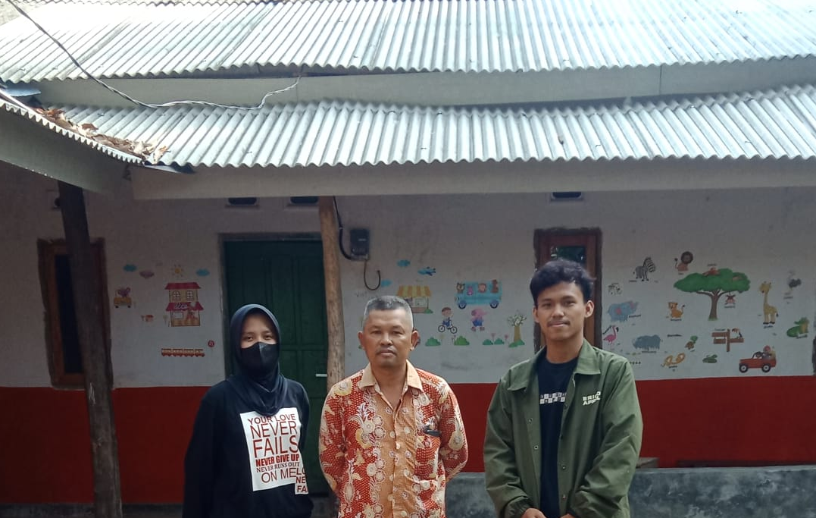
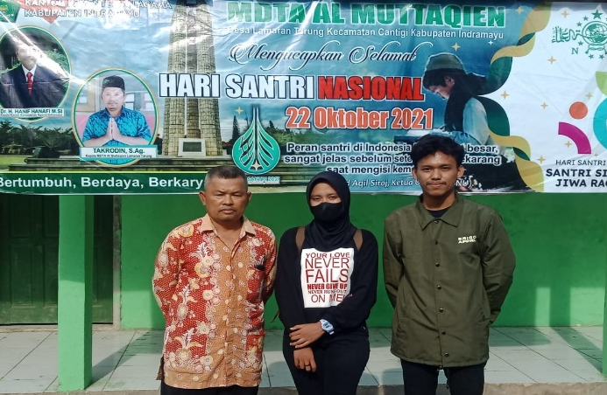
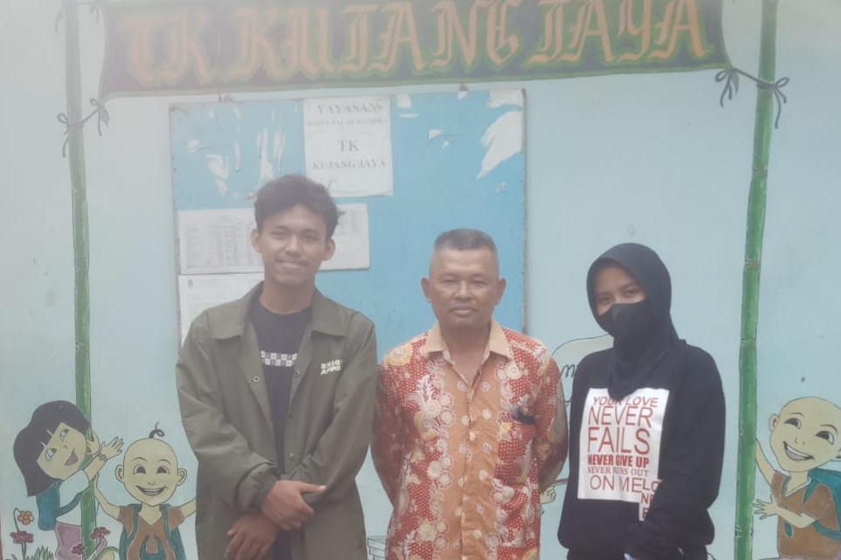
Yayasan Darulpalah Randika
Yayasan Darulpalah Randika menaungi Tk,Paud,MDTA
Yang berada di Desa Panyingkiran Lor Kecamatan
Cantigi Kabupaten Indramayu.Sebelum menjadi yaysan
Ini tk,paud dan MDTA terpisah dan digabungkan menjadi
yayasan secara resmi pada tahun 2017 yang diberi
nama YAYASAN DARULPALAH RANDIKA yang diketuai oleh
Bapak Takrodin.

Slide 7
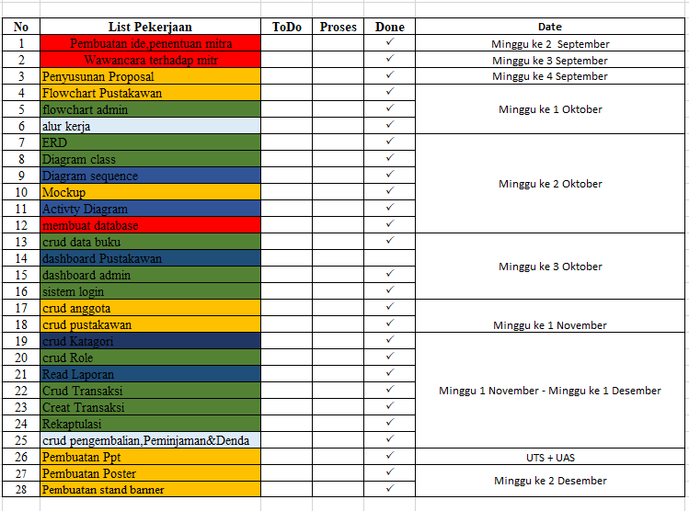

Pembagian Tugas

Slide 8
Tautan Repository
https://github.com/sahrul1610/proyek_2.git

Slide 9
Perancang Aplikasi

Slide 10
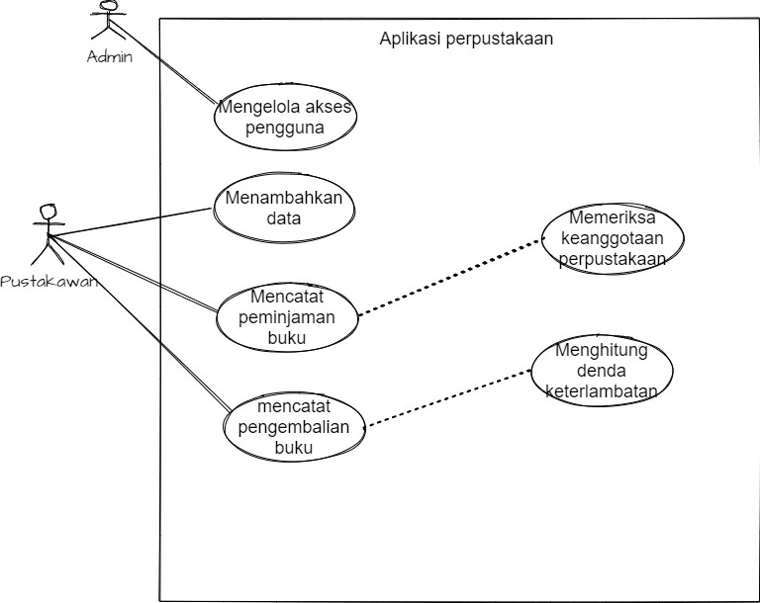
Perancang Aplikasi
USE CASE

Slide 11
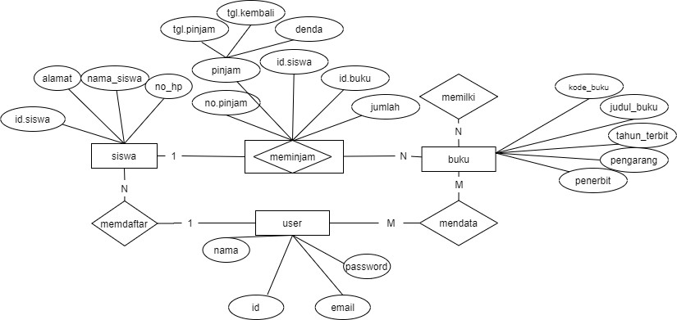
Perancang Aplikasi
ERD

Slide 12
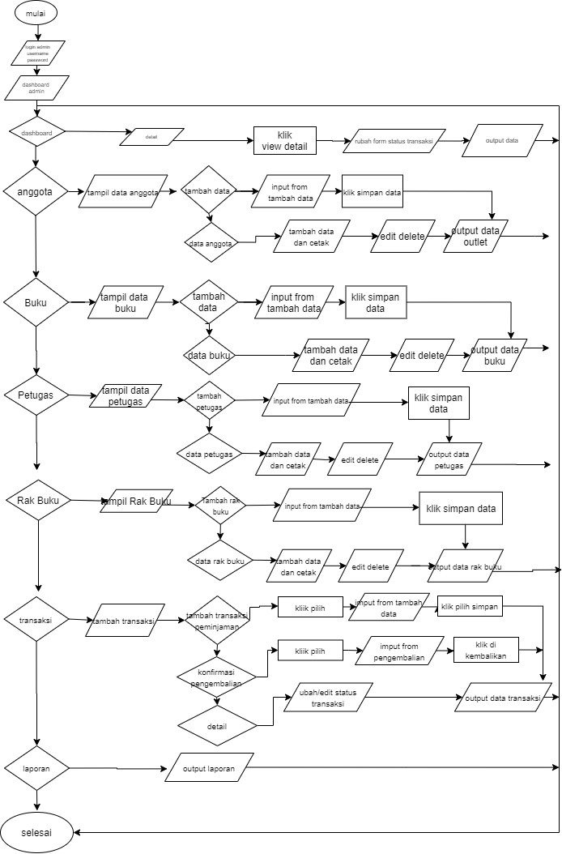
Perancang Aplikasi
FLOWCHART ADMIN

Slide 13
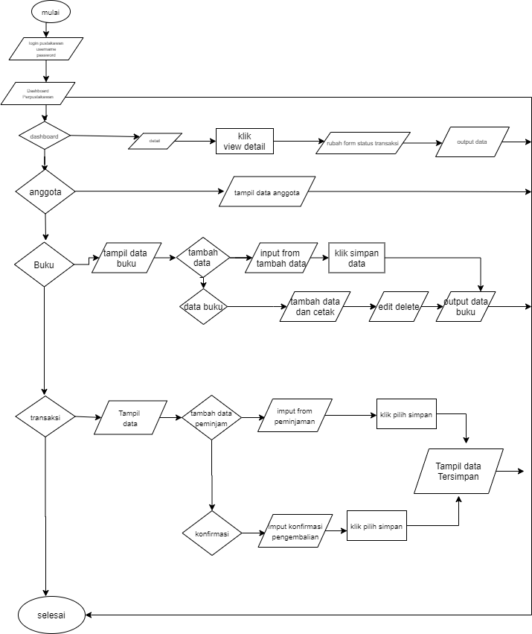
Perancang Aplikasi
FLOWCHAR PETUGAS

Slide 14
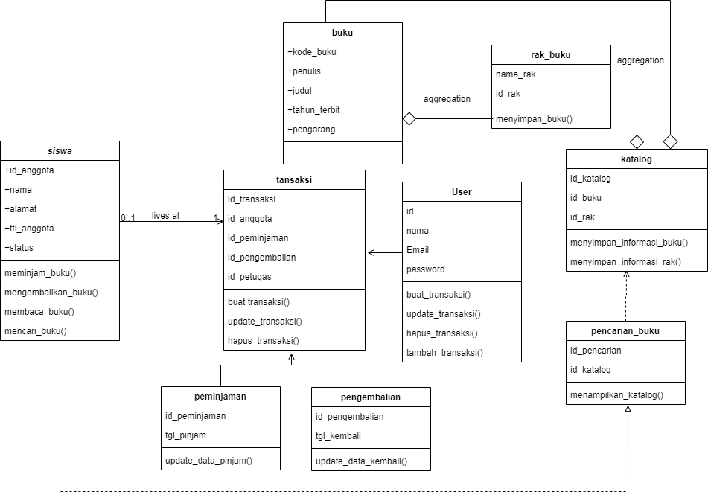
Perancang Aplikasi
DIAGRAM CLASS

Slide 15
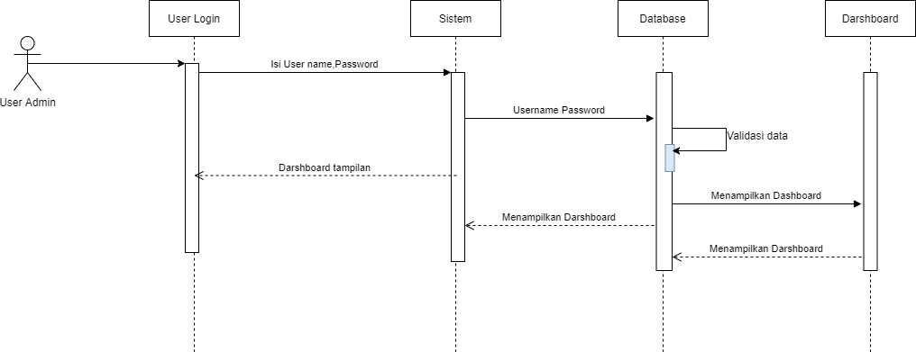
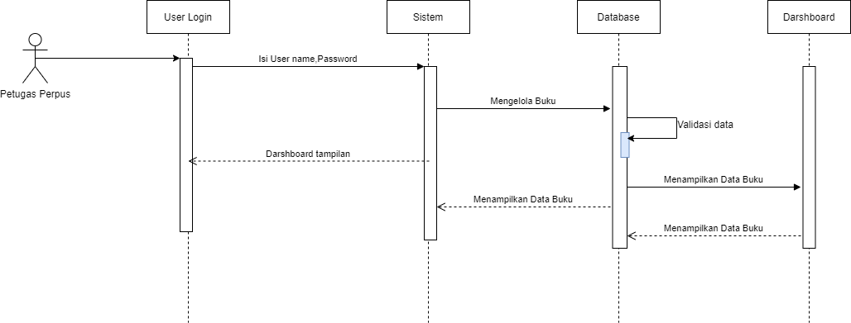
Perancang Aplikasi
DIAGRAM SEQUENENCE
ADMIN
PETUGAS

Slide 16
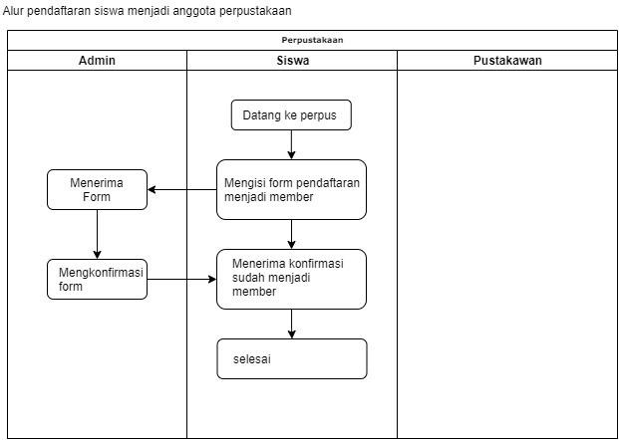
Perancang Aplikasi
Alur Kerja

Slide 17
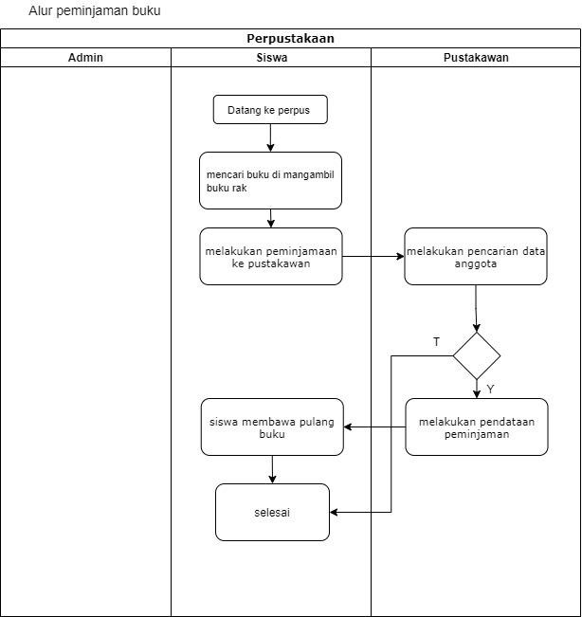
Perancang Aplikasi
ALUR KERJA

Slide 18
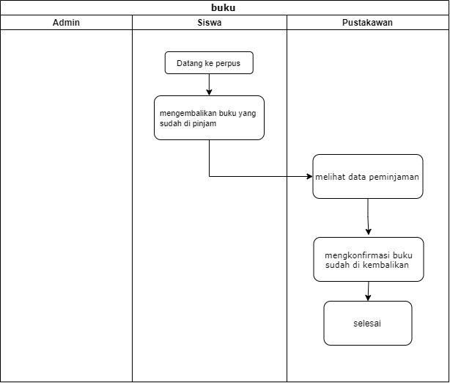
Perancang Aplikasi
ALUR KERJA PENGEMBALIAN BUKU

Slide 19
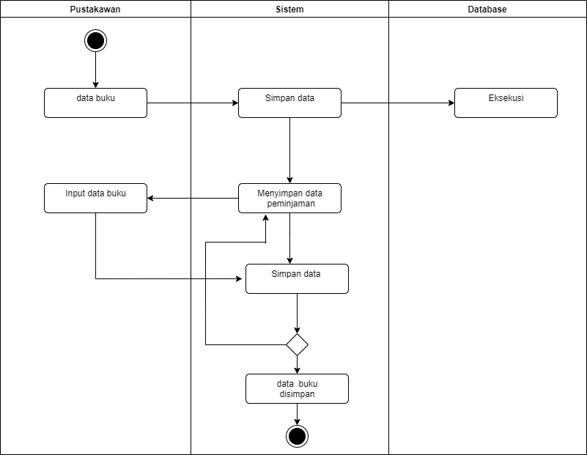
Perancang Aplikasi
ALUR KERJA

Slide 20
Hasil Aplikasi

Slide 21
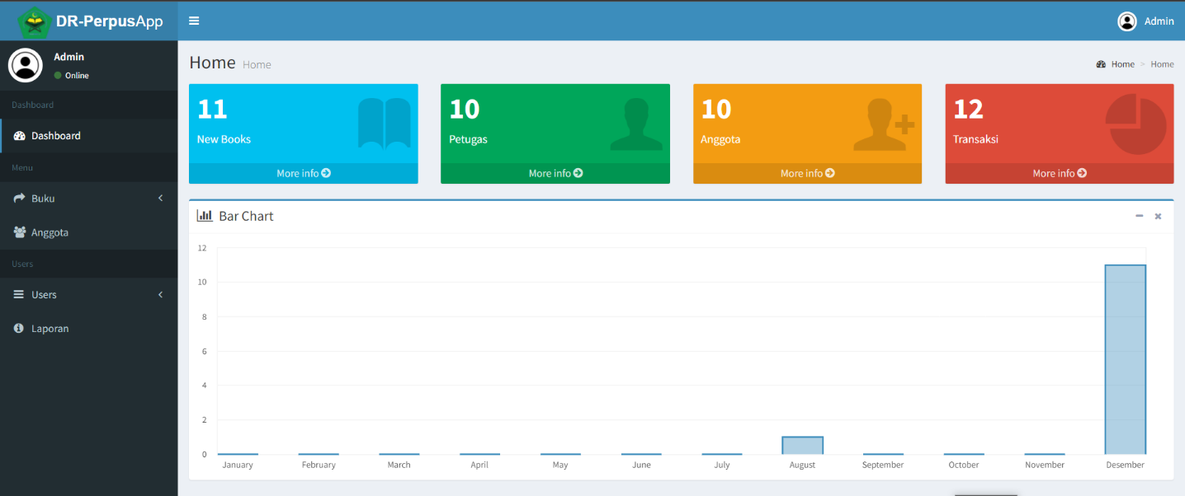
Hasil Aplikasi

Slide 22
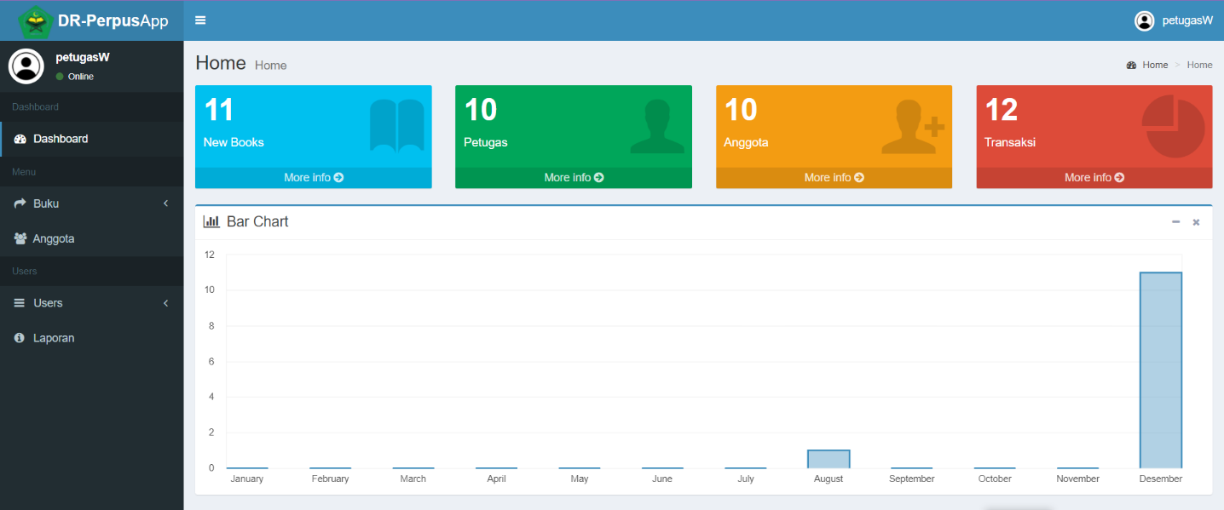
Hasil Aplikasi

Slide 23
Kesimpulan & Saran
1
4
Dengan aplikasi sistem perpustakaan ini, petugas bisa dengan mudah
melakukan input data anggota,
data buku, dan penyimpanan arsip
peminjaman dan pengembalian buku serta denda buku.
Sistem yang terkomputerisasi
lebih efisien dibandingkan dengan
sistem yang masih manual
2
3
Dengan adanya web ini petugas
perpustakaan menjadi lebih mudah
mendapat informasi tentang data buku
tanpa harus melihat buku tersebut di rak buku.
Dapat meningkatkan
kinerja dan mempermudah
petugas perpustakaan.

Slide 24
THX U

